Slide 1


Firebase
תרגול מס' 7
הנדסת תוכנה
סמסטר א תש"פ
ספיר אסרף

Slide 2
שלבי הנדסת תוכנה
V
יזום
בחירת מתודולוגיית פיתוח
דרישות
ניתוח
תכנון
מימוש
בדיקות
תחזוקה
V
V
V

Slide 3
Firebase
בסיס הנתונים בקורס הוא Firebase.
מדריך: https://firebase.google.com/docs/android/setup

Slide 4
שימוש ב Firebase
Firebaseהוא כלי המספק סנכרון מידע בזמן אמת בין האפליקציה ושרתי אינטרנט מרוחקים
בניגוד לSQL ששומר את הנתונים בטבלאות ושולף אותם על ידי שאילתות שמסוננות על ידי Where ,Firebase עובד עם עצים (בסגנון XML) כך שהמידע ניקרא מבחוץ פנימה.
ניגוד נוסף, ב SQL בניית הטבלאות מתבצעת מראש, הטבלאות מתעדכנות על פי פקודות מתאימות והמידע נשלף בשאילתות.

Slide 5
שימוש ב Firebase
בFirebase , כתיבת השאילתות בונה עצים חדשים.
בזמן שליפת המידע על ידי שאילתות מתבצעת סריקה של העץ והעלים של הקודקוד המבוקש חוזרים.
העלים חוזרים כקובץ JASON מה שמצריך המרה לאובייקט מתאים. זהו DB דינאמי בו העצים נבנים תוך כדי הכנסת האובייקטים לDB.

Slide 6
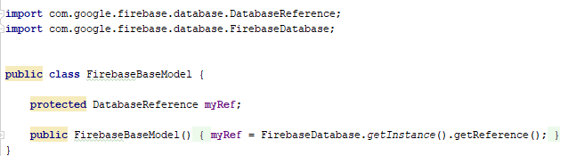
Database Reference

Slide 7
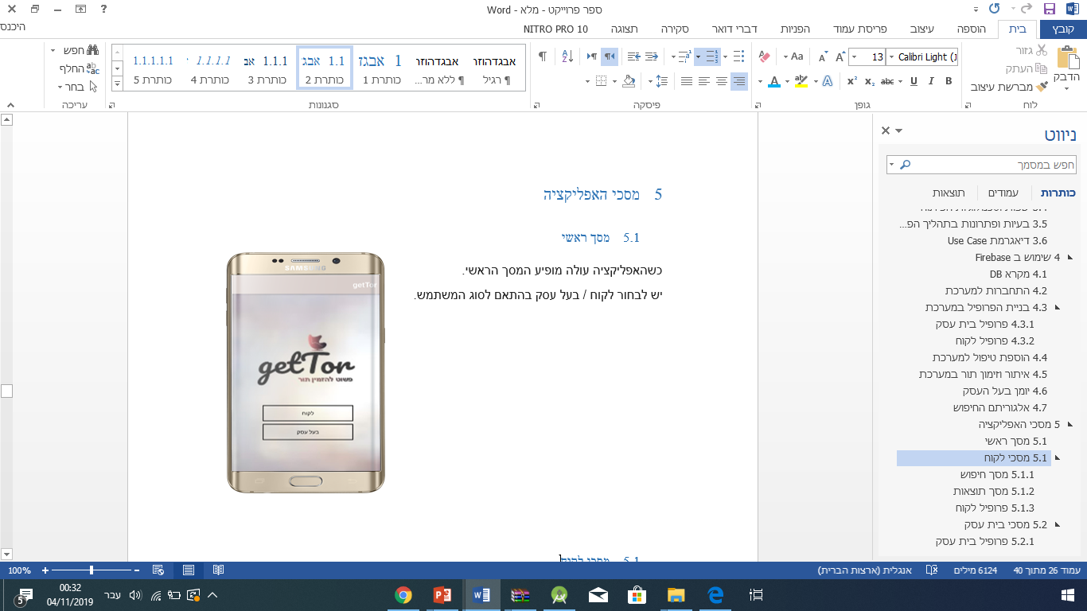
דוגמא
הדגמת בניית DB עבור אפליקציית אנדוראיד.
משאבי המערכת מורכבים מבתי עסק, לקוחות והטיפולים המקשרים בניהם.
נציג את העצים שמנהלים מידע זה.

Slide 8
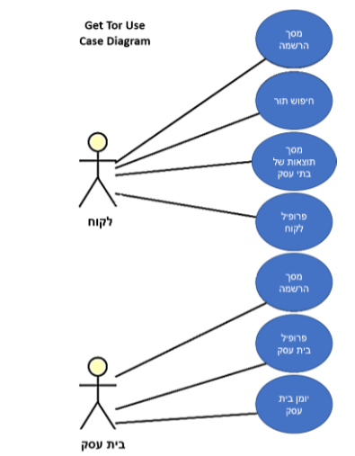
דוגמא – ניהול מידע בפרויקט

Slide 9
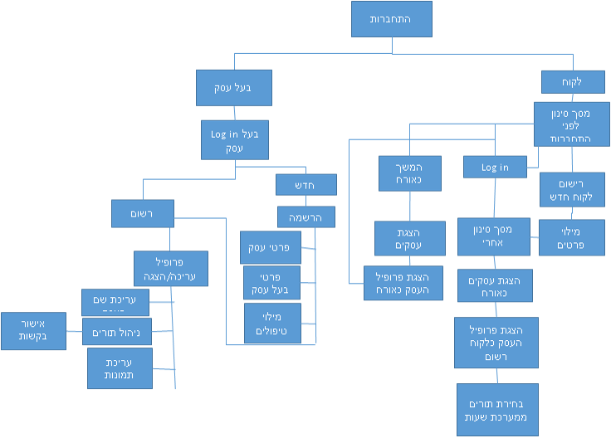
דוגמא – ניהול מידע בפרויקט

Slide 10
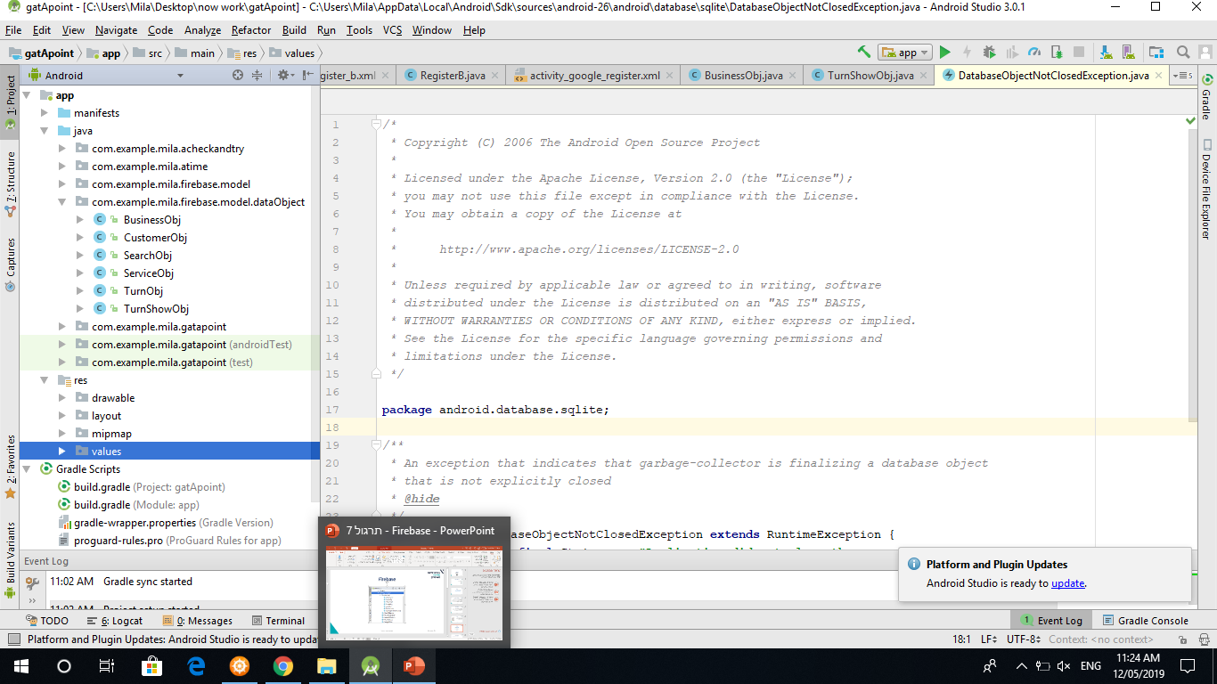
Firebase Data Object

Slide 11
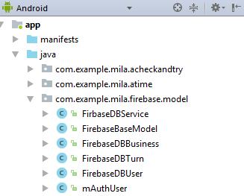
Firebase Model

Slide 12
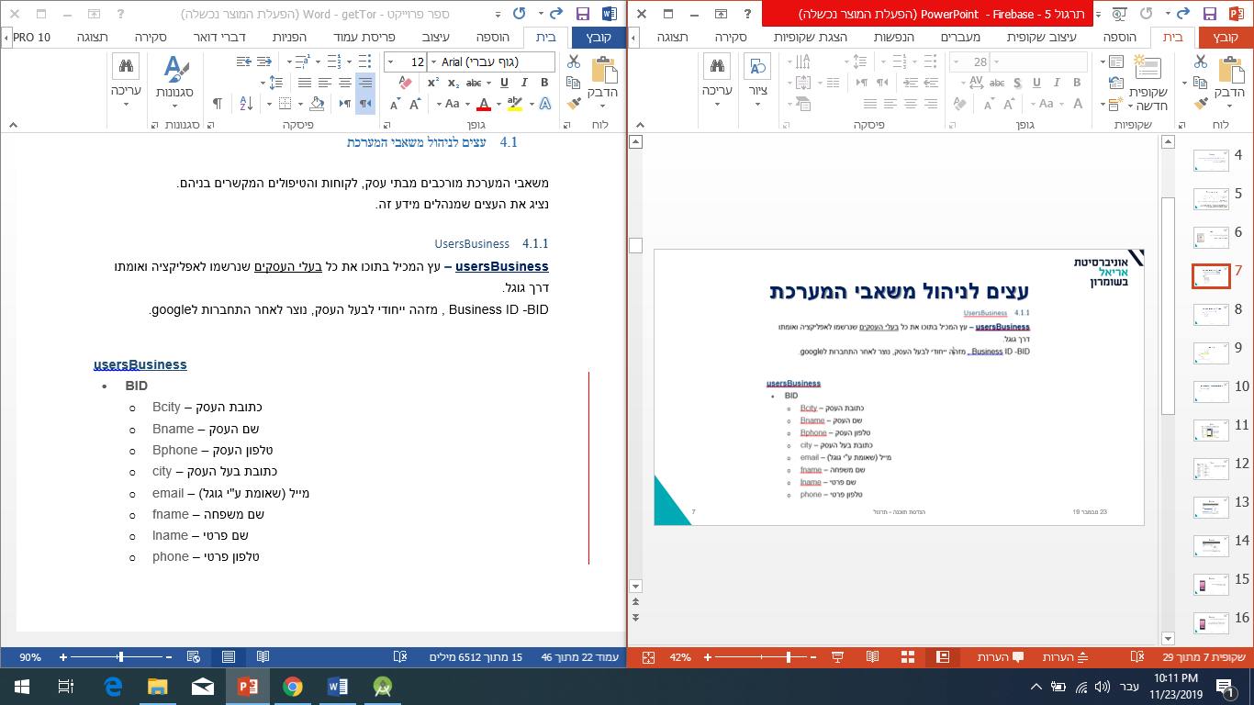
עצים לניהול משאבי המערכת – בתי עסק

Slide 13
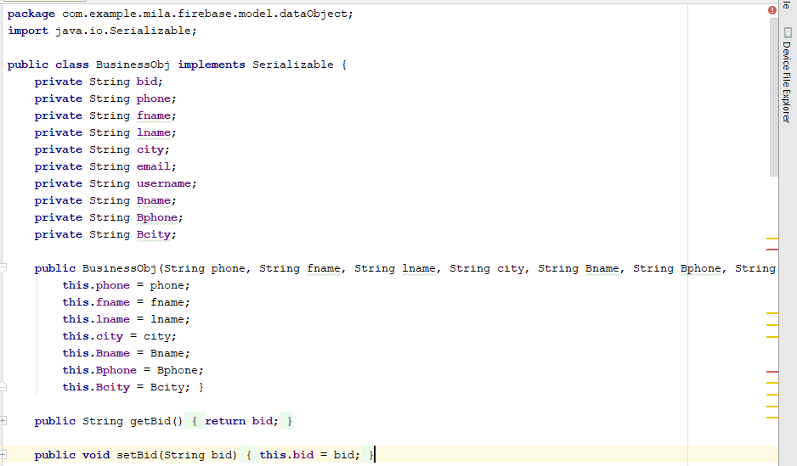
dataObject - Business
בניית מחלקה לאובייקט
הגדרת משתנים
בנאי
פונקציות SET ו GET

Slide 14
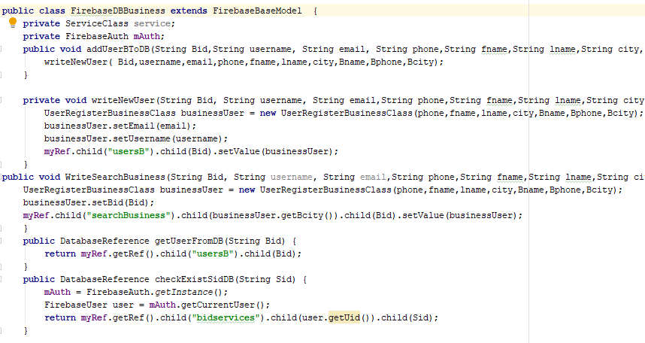
DB - Business

Slide 15
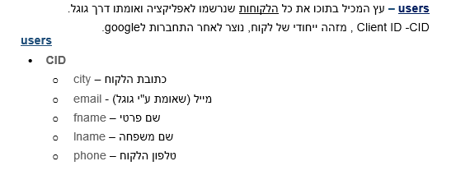
עצים לניהול משאבי המערכת - משתמשים

Slide 16
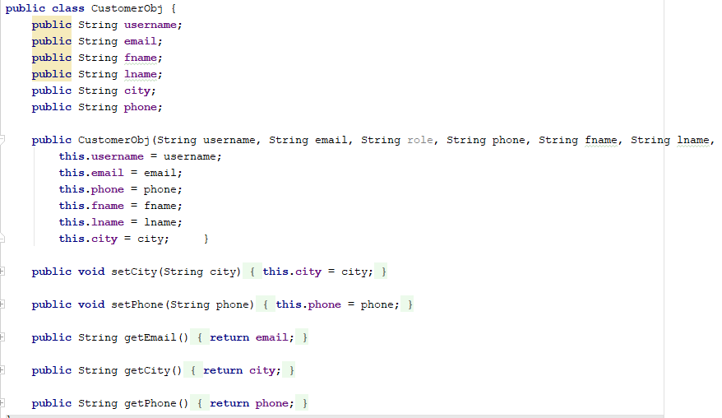
dataObject - Users
בניית מחלקה לאובייקט
הגדרת משתנים
בנאי
פונקציות SET ו GET

Slide 17
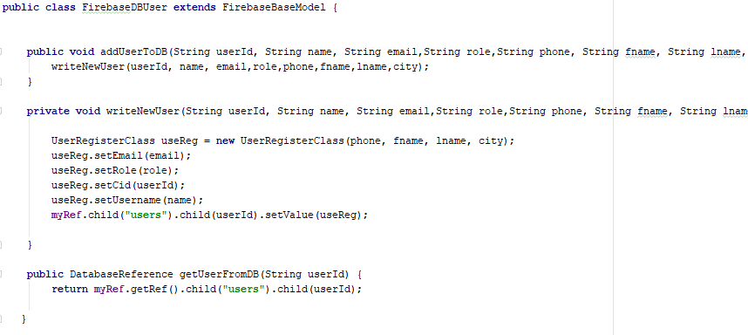
User - DB

Slide 18
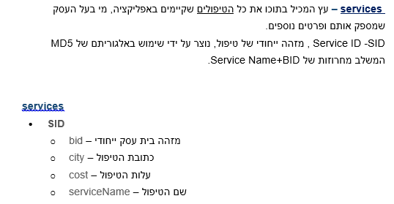
עצים לניהול משאבי המערכת - שירותים

Slide 19
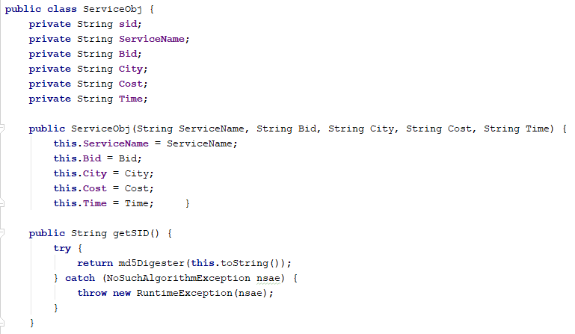
dataObject - Service

Slide 20
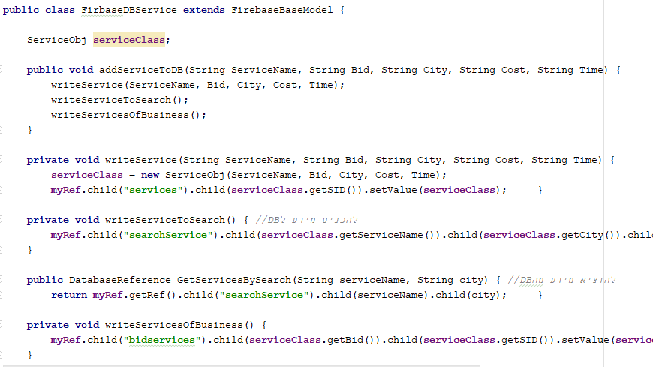
DB - Service

Slide 21
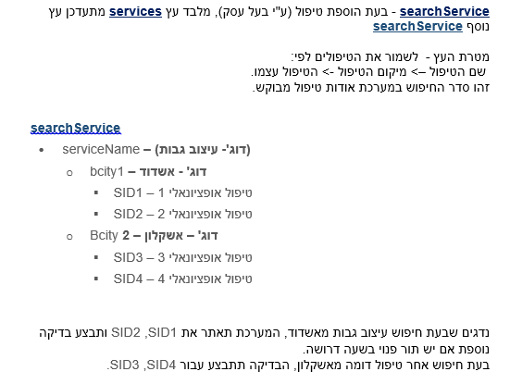
עצי חיפוש – חיפוש שירות

Slide 22
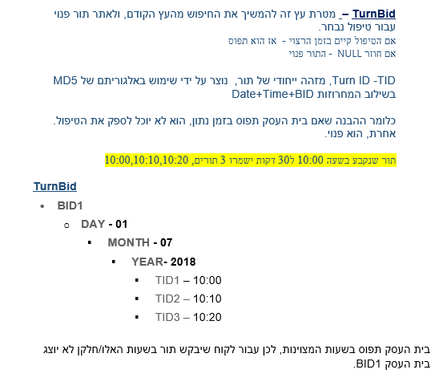
עצי חיפוש – חיפוש תור

Slide 23
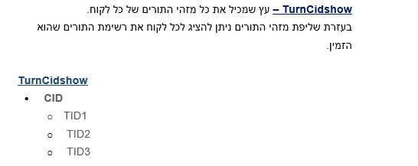
עצים להצגת מידע – תור

Slide 24
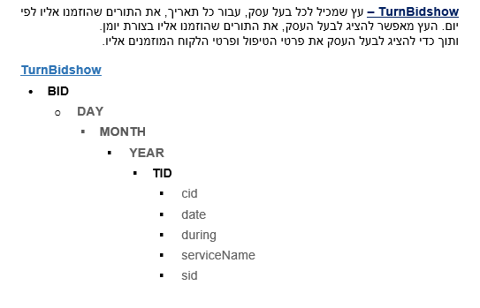
עצים להצגת מידע – תורים לעסק

